Slide 1
Новые подходы в подготовке к итоговой аттестации на примере устной части ОГЭ по иностранному языку (новый формат)
Савинова О.А.,
учитель английского языка
МБОУ Печерская СШ,
руководитель РУМО учителей иностранных языков
2016

Slide 2
Изменения в устной части ОГЭ 2016 г. www.fipi.ru
Переход к компьютеризированному экзамену
чтение текста вслух
условный диалог-расспрос (ответы на вопросы)
тематическое монологическое высказывание

Slide 3
Подготовка к устной части ОГЭ
Этапы подготовки к ОГЭ: анализ (1-3)-синтез (4) –рефлексия (5) –синтез (6) –рефлексия (7)
1)знакомство учащихся с требованиями к выполнению задания;
2) разбор задания;
3) разбор стратегий выполнения задания, отработка микроумений;
4) выполнение тренировочных заданий пошагово;
5) разбор типичных ошибок;
6) выполнение коммуникативного задания полностью;
7) самокоррекция или взаимокоррекция выполненного задания.

Slide 4
Успех на устной части экзамена обеспечивают:
владение техникой чтения
умение вести диалог-расспрос (отвечать на вопросы) в типичных ситуациях общения в социально-бытовой и социально-культурной сфере
умения монологической речи (построение высказывания с опорой на план)
навыки оперирования грамматическими формами и лексическими единицами в коммуникативно-значимом контексте
знакомство с форматом заданий

Slide 5
Задание 1
Чтение вслух небольшого текста научно-популярного характера.
Время на подготовку- 1,5 минуты
Время прочтения - не более 2 минут
От учащегося требуется выразительное чтение и правильное произношение слов
Максимальное количество баллов-2
Цель задания:
- Проверить умение понимать содержание прочитанного
- Правильно оформить фонетическую сторону устной речи(звуки в потоке речи, интонацию, ударение, беглость речи)

Slide 6
Критерии оценивания выполнения задания 1 (Чтение текста вслух) – максимум 2 балла
Фонетическая сторона речи | Баллы
Речь воспринимается легко: необоснованные паузы отсутствуют; фразовое ударение и интонационные контуры, произношение слов практически без нарушений нормы; допускается не более пяти фонетических ошибок, в том числе одна-две ошибки, искажающие смысл | 2
Речь воспринимается достаточно легко, однако присутствуют необоснованные паузы; фразовое ударение и интонационные контуры практически без нарушений нормы; допускается не более семи фонетических ошибок, в том числе три ошибки, искажающие смысл | 1
Речь воспринимается с трудом из-за значительного количества неестественных пауз, запинок, неверной расстановки ударений и ошибок в произношении слов, ИЛИ допущено более семи фонетических ошибок, ИЛИ сделано четыре и более фонетические ошибки, искажающие смысл | 0

Slide 7
СТРАТЕГИИ ВЫПОЛНЕНИЯ ЗАДАНИЯ 1
Чтение небольшого текста научно-популярного характера:
внимательно прочитать текст задания про себя;
просмотреть текст и выделить синтагмы в длинных предложениях, трудные для произношения слова;
продумать интонацию различных типов коммуникативных предложений;
прочитать текст шепотом, а потом вслух, обращая внимание на слитность и беглость речи.

Slide 8
Принципы чтения
Чтение вслух воспринимается как непрерывный поток. Пробелы между словами должны оставаться только на бумаге.
В предложении слова группируются в смысловые группы, состоящие из ударных и безударных слов.
Ударные слова произносятся через одинаковый промежуток времени.

Slide 9
Важно
Обращать внимание на правила чтения
Обращать внимание на слова, которые часто путают (country-county, though-thought, since-science)
Не ставить ударение на предлоги, артикли
Не делать пауз между предлогом и относящимся к нему слову, между артиклем и последующим словом

Slide 10
Чтение на уроках
Skimming - чтение с пониманием основного содержания и установкой на понимание главного
Scanning - чтение с извлечением информации, т.е. нахождение в тексте специфической информации
Reading for detailed comprehension-чтение с полным пониманием текста, ее осмысление и запоминания

Slide 11
На уроках
Регулярно повторять правила чтения
Сложные слова необходимо выписывать на доску
Научить учащихся быстро ориентироваться в тексте:учитель начинает предложение, ученик заканчивает
Важно читать предложения не по порядку
Для отработки интонации хорошо использовать “chunks”,т.е. деление на интонационно-смысловые группы

Slide 12
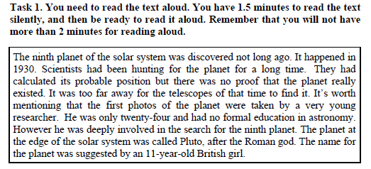
Демоверсия 2015

Slide 13
Chants
What?- The ninth planet
Where? – In the Solar system
When? -in 1930
How long? –for a long time
Who?- a very young researcher
***
Достроить вопрос, дать полный ответ.
Учебные диалоги.

Slide 14
Задание 2
Условный диалог-расспрос
Ответить на 6 вопросов, услышанных в аудиозаписи вопросов телефонного опроса
Ответ должен быть полным
40 секунд для ответа на каждый вопрос
1 балл за каждый правильный ответ

Slide 15
Демоверсия
Task 2. You are going to take part in a telephone survey. You have to answer
six questions. Give full answers to the questions.
Remember that you have 40 seconds to answer each question.
Electronic assistant: Hello! It’s the electronic assistant of the Dolphin Sports
Club. We kindly ask you to take part in our survey. We need to find out how
people feel about doing sports in our region. Please answer six questions. The
survey is anonymous – you don’t have to give your name. So, let’s get started.
Electronic assistant: How old are you?
Student: ________________________
Electronic assistant: How many times a week do you do sports?
Student:_________________________
Electronic assistant: What sport is the most popular with teenagers in your
region?
Student: ________________________
Electronic assistant: What sports facilities are available in the place where you
live?
Student: _________________________
Electronic assistant: Why do you think it is important to keep fit?
Student: ________________________
Electronic assistant: What would you advise a person who wants to keep fit?
Student: ________________________
Electronic assistant: This is the end of the survey. Thank you very much for

Slide 16
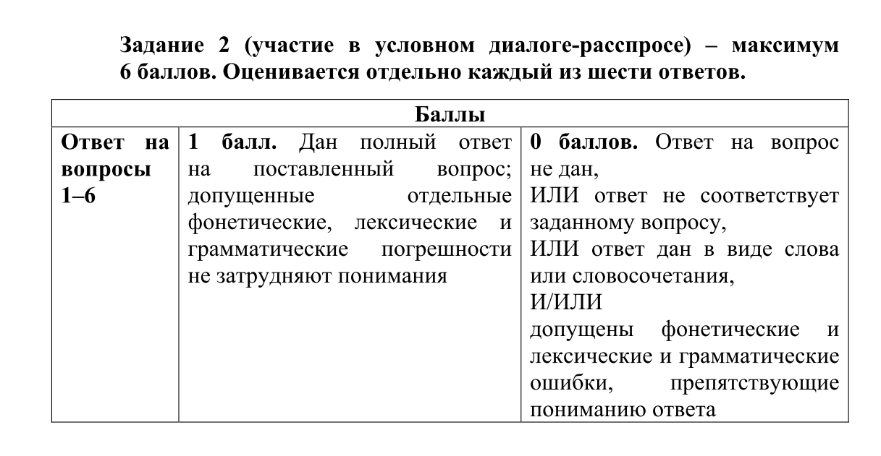

Slide 17
СТРАТЕГИИ ВЫПОЛНЕНИЯ ЗАДАНИЯ 2
Условный диалог-расспрос:
прочитать текст задания про себя, обращая особое внимание на условия задания: количество вопросов (6 вопросов) и время ответа (40 секунд);
давать полные и точные ответы на заданные вопросы, при необходимости используя аргументацию и выражая свое отношение к предмету речи;
использовать лексические единицы и грамматические структуры, соответствующие коммуникативной задаче и сложности задания.

Slide 18
Задания для подготовки
Интервью
Предугадывание сюжета по первым репликам
Прочитай начало предложения и закончи его
Соотнесение синонимичных фраз
Перефраз
Выделение ударных слов в предложении
Постановка вопросов к выделенному слову в предложении
Выбор правильной ответной реплики
Составление диалога по образцу, по схеме

Slide 19
Что необходимо совершенствовать
Умение давать полный ответ на вопросы разных типов
Логично, последовательно и четко отвечать на поставленные вопросы
Употреблять клише и разнообразные вводные структуры
Уметь аргументировать свою точку зрения
Понимание и умение пользоваться этикетными фразами страны изучаемого языка

Slide 20
Задание 3
Построить законченное монологическое высказывание на определенную тему с опорой на план, представленный в виде косвенных вопросов
Время на подготовку-1,5 минуты
Время ответа не более 2 минут
Максимальное количество баллов-7
Цель задания:
проверяет способность учащегося создать логичное, связное, законченное высказывание определенного объема на предложенную тему с опорой на план и зрительную опору.

Slide 21
Демоверсия

Slide 22
СТРАТЕГИИ ВЫПОЛНЕНИЯ ЗАДАНИЯ 3
Тематическое монологическое высказывание
внимательно прочитать текст задания, обращая особое внимание на условия задания: аспекты, которые необходимо раскрыть, и время ответа
продумать монологическое высказывание: вступление (о чем будете говорить), основную часть (раскрытие трех аспектов задания), заключение (подведение итога сказанному, выражение своего мнения)

Slide 23
Во время ответа необходимо:
начать с общего представления темы
раскрыть содержание всех аспектов задания
давать развернутую аргументацию, если в одном из аспектов задания есть “Why”
стараться не давать избыточную информацию, которая не обозначена в пунктах
использовать лексические единицы и грамматические структуры, соответствующие коммуникативной задаче и сложности задания
подвести итог, обобщив сказанное в основной части высказывания

Slide 24
Критерий организация высказывания оценивает:
логичность и связность высказывания, которые обеспечиваются правильным использованием языковых средств передачи логической связи между отдельными частями высказывания (союзы, вводные слова, местоимения и т.п.)
композицию высказывания: наличие вступления, основной части (в соответствии с аспектами задания), заключения (монологическое высказывание не должно заканчиваться на середине фразы)

Slide 25
При оценивании языкового оформления речи учитывается:
соответствие использованных лексических единиц и грамматических структур поставленной коммуникативной задаче
правильность оформления лексических словосочетаний, соблюдение общепринятой сочетаемости английского языка, разнообразие используемой лексики и ее соответствие допороговому уровню
разнообразие и правильность используемых грамматических средств, соответствие используемых грамматических конструкций допороговому уровню
соблюдение норм произношения английского языка: звуки в потоке речи, соблюдение ударения и норм интонационного оформления речи

Slide 26
Классификация ошибок
Под лексико-грамматическими ошибками понимаются нарушения в использовании слов в контексте, словосочетаний и нарушения в использовании грамматических средств.
Фонетическими ошибками являются нарушения в использовании фонетических средств.
Грубыми ошибками являются ошибки элементарного уровня и ошибки, которые меняют смысл высказывания.

Slide 27
Решение коммуникативной задачи (К5) | Организация высказывания (К6) | Языковое оформление высказывания (К7) | Баллы
Задание выполнено полностью: цель общения достигнута; тема раскрыта в полном объеме (полно, точно и развернуто раскрыты все аспекты, указанные в задании) Объем высказывания – 10–12 фраз |  |  | 3

Slide 28
Решение коммуникативной задачи (К5) | Организация высказывания (К6) | Языковое оформление высказывания (К7) | Баллы
Задание выполнено: цель общения достигнута, НО тема раскрыта не в полном объеме (один аспект раскрыт не полностью). Объем высказывания – 8–9 фраз | Высказывание логично и имеет завершенный характер; имеются вступительная и заключительная фразы, соответствующие теме. Средства логической связи используются правильно | Использованный словарный запас, грамма­тические структуры, фонетическое оформление высказывания соответствуют поставленной задаче (допускается не более четырёх негрубых лексико-грамматических ошибок И/ИЛИ не более трёх негрубых фонетических ошибок) | 2

Slide 29
Решение коммуникативной задачи (К5) | Организация высказывания (К6) | Языковое оформление высказывания (К7) | Баллы
Задание выполнено частично: цель общения достигнута частично; тема раскрыта в ограниченном объеме (один аспект не раскрыт, ИЛИ все аспекты задания рас­крыты неполно, ИЛИ два аспекта раскрыты не в полном объеме, третий аспект дан полно и точно). Объем высказывания – 6–7 фраз | Высказывание в основном логично и имеет достаточно завершенный характер, НО отсутствует вступительная ИЛИ заключительная фраза, имеются одно-два нарушения в использовании средств логической связи | Использованный словарный запас, грамматические структуры, фонетическое оформление высказывания соответствуют поставленной задаче (допускается не более пяти негрубых лексико-грамматических ошибок И/ИЛИ не более четырёх негрубых фонетических ошибок) | 1

Slide 30
Решение коммуникативной задачи (К5) | Организация высказывания (К6) | Языковое оформление высказывания (К7) | Баллы
Задание не выполнено: цель общения не достигнута, т.е. два аспекта содержания не раскрыты*. Объем высказывания – 5 и менее фраз | Высказывание нелогично, вступительная и заключительная фразы отсутствуют, средства логической связи практически не используются | Понимание высказывания затруднено из-за многочисленных лексико-грамматических и фонетических ошибок (шесть и более лексико-грамматических ошибок И/ИЛИ пять и более фонетических ошибок) ИЛИ более трёх грубых ошибок | 0
*Примечание. При получении участником ОГЭ 0 баллов по критерию
«Решение коммуникативной задачи» все задание оценивается в 0 баллов.

Slide 31
Возникают вопросы
Надо ли в этом задании описывать картинку?
- Нет.
Полезно ли заранее учить примерные диалоги?
- Нет, только клише, используя их в своих монологах. Нужно научить составлять монологи, по плану, по словам.
Нужно ли давать развёрнутые аргументы?
- Да.
Нужно ли вступление или достаточно сразу начать отвечать на вопросы плана?
- Объём высказывания – 10 – 12 фраз. Вступительная и заключительная часть – 1 предложение. (I’d like to talk about … That is all I wanted to tell you about…/This is my opinion about …) На каждый пункт по 3 – 4 фразы. Желательно использовать слова-связки.

Slide 32
Этапы работы при обучении монологической речи
1. Определение и разъяснение задачи.
2. Работа над текстом, используемым как опора для данного вида работы.
3. Постановка основных вопросов, способствующих раскрытию содержания текста.
4. Создание языковой базы. Повторение пройденного языкового материала и сообщение нового, необходимого для выполнения данного задания.
5. Устное выполнение задания, сначала коллективно всеми учащимися класса, затем индивидуально.

Slide 33
6. Письменная работа в течение 5 - 10 минут.
7. Обсуждение работ. Учитель отмечает лучшие работы, особенное внимание уделяет их содержанию (раскрытию темы, последовательности изложения и т. п.)
8. Заключительный рассказ. После исправления ошибок он должен быть сделан в быстром темпе и без ошибок.
9. Дополнение учителя, ставящее цель расширить кругозор школьников и развить навык понимания разговорной речи на слух.

Slide 34
Речевые упражнения на развитие неподготовленной речи:
придумать заголовок к тексту и обосновать
описать картину, которая не связана с изучаемой темой
составить ситуацию с опорой на ранее прочитанное, услышанное
определить суть высказывания
охарактеризовать действующих лиц, место действия
составить краткое объявление, тексты открыток

Slide 35
Тренировочные упражнения
Продолжи предложение
Подберите как можно больше прилагательных к словам
Подберите синонимы –антонимы
Составьте несколько предложений с фразовыми глаголами и устойчивыми выражениями
Составьте список клише для высказывания со зрительной опорой

Slide 37
Дорогу осилит идущий.
Успехов и терпения на пути к намеченной цели.

Slide 38
Полезные ссылки
Вебинар «ПОДГОТОВКА ШКОЛЬНИКОВ К УСТНОЙ ЧАСТИ ОГЭ по английскому языку: особенности и приёмы» Алексей Васильевич Конобеев https://my.webinar.ru/record/673473/
Мильруд Р. П. Учебное пособие. ОГЭ. Устная часть. Тренировочные тесты. Английский язык можно приобрести здесь
Аудиофайлы для пособия ОГЭ https://www.englishteachers.ru/Wares/527.html?backto=c2hvcA http://audio.neteducom.com/books/15/
33 совета для успешной подготовки к ОГЭ по английскому языку http://www.macmillan.ru/teachers/33-ideas/33-oge.php
Тренировочная версия станции записи устных ответов основного государственного экзамена http://injaz9.ru/

